Slide 1
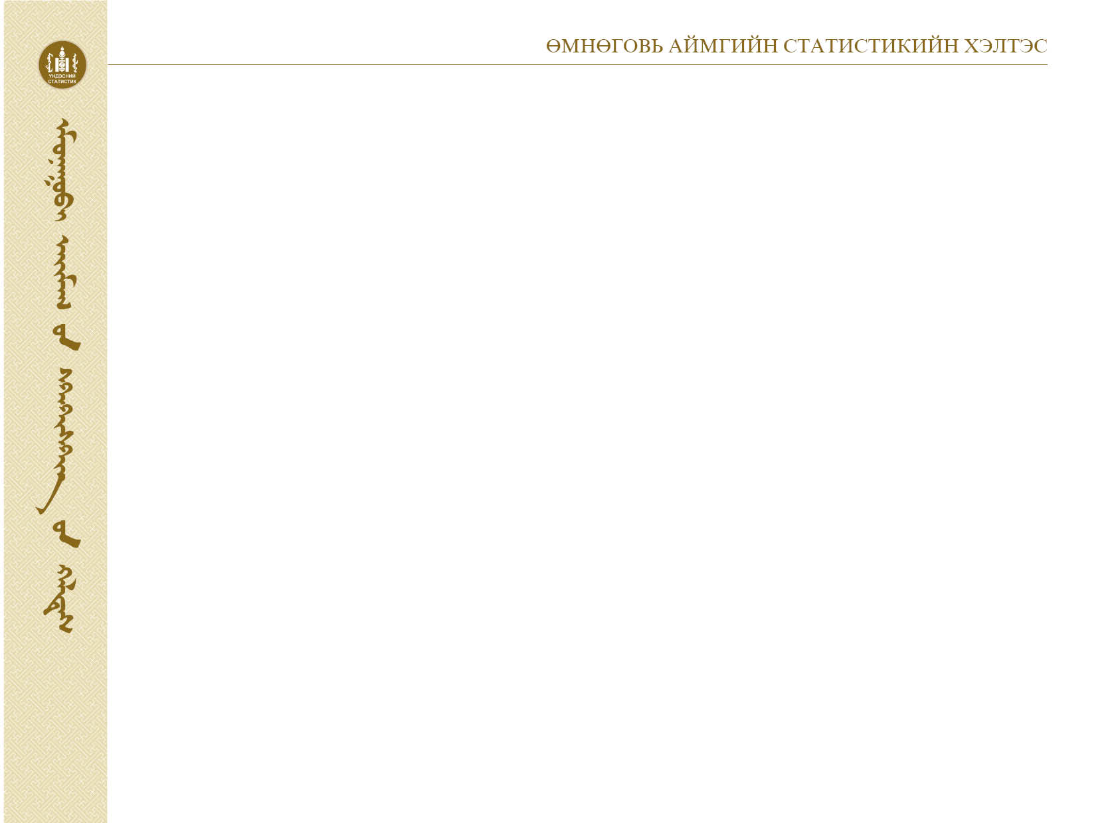
Хэвлэлийн бага хурал
Өмнөговь аймгийн Нийгэм, эдийн засгийн байдал
/ 2015 оны 04-р сарын байдлаар/
Статистикийн хэлтсийн
мэргэжилтэн Ө.Номинчулуу
2015 оны 05 сарын 11

Slide 2

Төсөв, санхүү
2015 оны эхний 4 сарын байдлаар аймгийн төсвийн нийт орлого 18.9 тэрбумд хүрч орлогын төлөвлөгөөний биелэлт 9.5 хувиар буюу 1.6 тэрбум төгрөгөөр давсан үзүүлэлттэй байна.

Slide 3

Банк мөнгө, зээл
Аймгийн хэмжээнд үйл ажиллагаагаа явуулж буй нийт арилжааны банкуудад кассын орлого 278.3 тэрбум төгрөгт хүрч, зарлага 282.5 тэрбум төгрөг болсон байна. Зээлийн өрийн нийт үлдэгдэл 136.5 тэрбум төгрөг байгаагийн 4.8 тэрбум төгрөг нь чанаргүй зээл байна.

Slide 4

ХҮН АМ, НИЙГМИЙН ҮЗҮҮЛЭЛТ
2015 оны эхний 4 сарын байдлаар аймгийн хэмжээгээр 458 эх амаржиж, 114хүн нас барсан нь урьд оны мөн үеэс төрөлт 3.1 хувиар нас баралт 2.7хувиар тус тус өссөн байна.

Slide 5
ХҮН АМ, НИЙГМИЙН ҮЗҮҮЛЭЛТ
5 сарын 11-ны 11цагèéн байдлаар Улаанбурхан өвчний íèéò 312 сэжигтэй тохиолдол бүртгэгдсэнээс 58 сорьц шинжилгээнд явснаас 29 нь буюу 50 % нь улаан бурхан өвчин болох нь лабораторийн шинжилгээгээр батлагдсан.
Хурц халдварт
өвчин төрлөөр
Одоо БОЭТ-н халдвартын тасагт 12 хүн хэвтэн эмчлүүлж байгаагаас биеийн байдал хүнд-1 хүндэвтэр-1, бусад хүмүүсийн биеийн байдал äóíä çýðýã байна. Õ¿ðìýí ñóìûí ýìíýëýãò (1),Гт(1) Цогтцэций (8) õ¿í õýâòýí ýì÷ë¿¿ëæ áàéна.

Slide 6

Хөдөлмөр
Аймгийн хөдөлмөрийн захад оны эхэнд бүртгэлтэй ажил идэвхтэй эрж байгаа 564 хүн байгаагаас тайлант сард 226 хүн шинээр бүртгэгдэж, бүртгэлээс хасагдсан хүн 161 болсон бөгөөд тайлант сарын эцэст 629 ажил хайгч хүн бүртгэлтэй болсон байна. Энэ нь өнгөрсөн оны мөн үеэс 45 хүнээр буюу 6.7 хувиар буурчээ.
Хөдөлмөрийн хэлтэст шинээр бүртгүүлсэн бол ажилд орсон иргэд, жил бүрийн 4 дугаар сарын эцсийн байдлаар
Бүртгэлтэй ажилгүйчүүд,боловсролын
түвшингээр, 2015 оны 4 сар, хувиар
түвшингээр

Slide 7
Хөдөлмөр
Ажил хайгч иргэдийг насны байдлаар авч үзэхэд 15-24 насны иргэд 30.0 хувь, 25-34 насны иргэд 35.0 хувь, 35-44 насны иргэд 19.6 хувь, 45-54 насны иргэд 14.5 хувь, 55-59 насны иргэд 1.0 хувийг тус тус эзэлжээ.
Ажилд хайгч иргэд, жил бүрийн 4 дугаар сарын эцсийн байдлаар
Ажил хайгч иргэд
насны ангиллаар

Slide 8

Нийгмийн даатгалын үйлчилгээ
Нийгмийн даатгалын сангийн орлого 2015 оны эхний 4 сард 7.6 тэрбум төгрөгт хүрсэн нь өнгөрсөн оны мөн үеэс 6.1 хувиар өссөн байна. Нийгмийн сайн дурын даатгалд 2710 хүн хамрагдсан нь өмнөх оны мөн үеийнхээс 20.02 хувиар буюу 452 хүнээр өсчээ.

Slide 9

Гэмт хэрэг
Аймгийн хэмжээнд 2015 оны 4 дүгаар сарын байдлаар 139 гэмт хэрэг үйлдэгдсэн нь өмнөх оны мөн үеэс 23 хэргээр буюу 14.19 хувиар буурсан байна. Оны эхний 4 сард иргэд, ААНБ-с нийт 1534 өргөдөл, гомдол мэдээлэл хүлээж авч шалган шийдвэрлэсний 21.8 хувь нь буюу 335 нь гэмт хэргийн шинжтэй өргөдөл, гомдол, мэдээлэл байсан байна. Нийт гэмт хэргийг хуулийн хугацаанд 100 хувь шийдвэрлэсэжээ.
4 сард үйлдэгдсэн гэмт хэрэг /хувиар/
Тайлбар:
ИЭЧЭМЭГ-Иргэний эрх чөлөө, эрүүл мэндийн эсрэг гэмт хэрэг
ХАБ-Хөдөлгөөний аюулгүй байдлын эсрэг гэмт хэрэг

Slide 10
Оны эхний 4 сарын байдлаар захиргааны зөрчлийн мэдээллээр саатуулагдсан хүний тоо өмнөх оныхоос 46.9 хувиар, баривчлагдсан хүний тоо 25.8 хувиар тус тус буурч, тээврийн хэрэгсэл жолоодох эрхээ хасуулсан жолооч өмнөх оны мөн үетэй харьцуулахад 44.5 хувиар өсч, захиргааны хариуцлагын тухай хуулиар арга хэмжээ авагдсан хүний тоо 2797 болж өмнөх оны мөн үеэс 5.6 хувиар өссөн байна.
Оны эхний 4 сард гарсан нийт гэмт хэргийн илрүүлэлт 65.6 хувьтай байна.
№ | Үзүүлэлтүүд |  | 2014.IV | 2015.IV | 2015/2014
1 | Саатуулагдсан |  | 953 | 506 | 53.1
2 | Баривчлагдсан |  | 132 | 98 | 74.2
3 | Тээврийн хэрэгсэл жолоодох эрх хасагдсан жолооч |  | 155 | 224 | 144.5
4 | Захиргааны хариуцлагын тухай хуулиар арга хэмжээ авагдсан | Хүн | 2649 | 2797 | 105.6
 |  | Сая.төг | 28.0 | 35.0 | 125.0

Slide 11

Хэрэглээний үнийн индекс
Аймгийн хэрэглээний үнийн ерөнхий индексийг 2015 оны 4 сарыг өнгөрсөн оны мөн үетэй харьцуулахад 7.8 хувиар өссөний дотор хүнсний бараа 4.9, согтууруулах ундаа 10.6, хувцас бөс бараа 14.4, орон сууц, ус, цахилгаан болон түлш 3.4, гэр ахуйн бараа 6.3, эм тариа, эмнэлэгийн үйлчилгээ 7.4, тээвэр 2.7, соёлын бараа 9.2, боловсролын үйлчилгээ 7.6, зочид буудал 6.8, бусад бараа үйлчилгээ 12.5 хувиар тус тус өссөн үзүүлэлттэй байна.
Барааны бүлгээр | 2015-04 | 2015-04 | 2015-04
 | 2014-04 | 2014-12 | 2015-03
Ерөнхий индекс | 107.8 | 101.8 | 100.6
01.Хyнсний бараа, согтууруулах бус ундаа | 104.9 | 103.5 | 101.8
02.Согтууруулах ундаа, тамхи, мансууруулах бодис | 110.6 | 100.2 | 100.0
03. Хувцас, бөс бараа, гутал | 114.4 | 102.6 | 100.6
04.Орон сууц, ус, цахилгаан, хийн болон бусад тyлш | 103.4 | 100.7 | 99.4
05.Гэр ахуйн тавилга, гэр ахуйн бараа | 106.3 | 101.7 | 100.4
06. Эм, тариа, эмнэлгийн yйлчилгээ | 107.4 | 100.6 | 100.0
07.Тээвэр | 102.7 | 99.9 | 100.0
08.Холбооны хэрэгсэл, шуудангийн yйлчилгээ | 104.2 | 99.9 | 100.0
09.Амралт, чөлөөт цаг, соёлын бараа, yйлчилгээ | 109.2 | 102.6 | 102.6
10.Боловсролын yйлчилгээ | 107.6 | 100.0 | 100.0
11.Зочид буудал, нийтийн хоол, дотуур байрны yйлчилгээ | 106.8 | 100.0 | 100.0
12.Бусад бараа, yйлчилгээ | 112.5 | 101.5 | 100.7

Slide 12

Хөдөө аж ахуй
Мал төллөлт:
Аймгийн хэмжээнд оны эхний төллөвөл зохих 776.4 мянган хээлтэгчийн 47.1хувь нь буюу 365.8 мянган хээлтэгч төллөж, гарсан төл 99.9 хувь бойжиж байна. Урьд оны энэ үеийн мал төллөлтөөс 62284 толгой мал буюу 20.4 хувиар өссөн байна.
Мал төллөлт /сумдаар/

Slide 13
2015 оны эхний 04 сарын байдлаар нийт 365846 мал төллөж, 367540 төл гарч, 614 төл хорогдож, 366926 толгой төл бойжиж байна.
Төл бойжилт:

Slide 14
Том малын зүй бус хорогдол:
Том малын зүй бус хорогдол 1097 толгой байгаа нь урьд оны мөн үеэс 229 толгойгоор буурсан байна.

Slide 15

Аж үйлдвэр
Аж үйлдвэрийн салбарт 2015 оны эхний 4 сарын байдлаар 95.8 тэрбум төгрөгийн нийт бүтээгдэхүүн үйлдвэрлэж, 244.3 тэрбум төгрөгийн борлуулалт хийгджээ.
Төл бойжилт төлийн төрлөөр

Slide 16
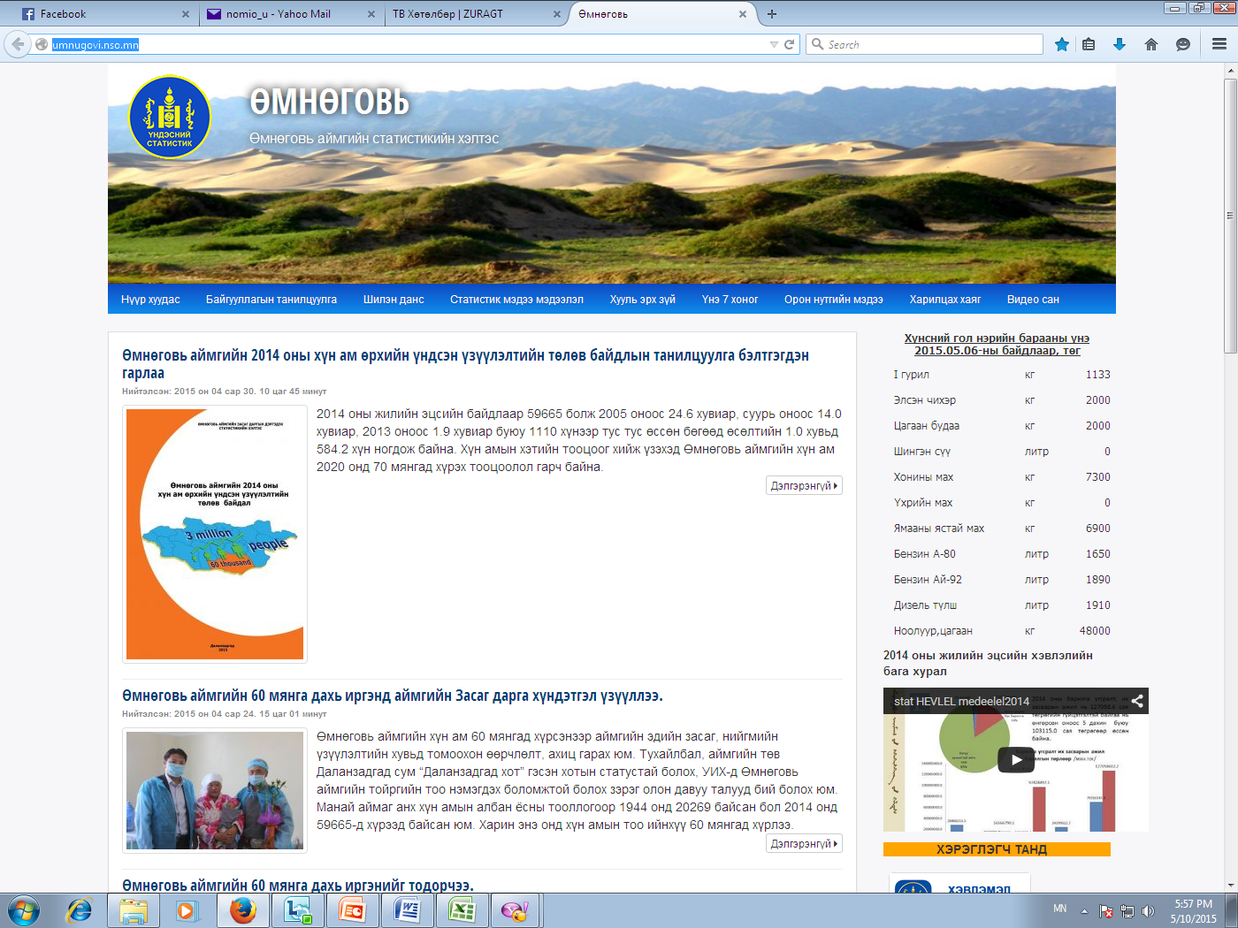
Статистикийн мэдээллийг хаанаас авч болох вэ?
http://umnugovi.nso.mn/ http://1212.mn/ http://www.nso.mn/

Slide 17


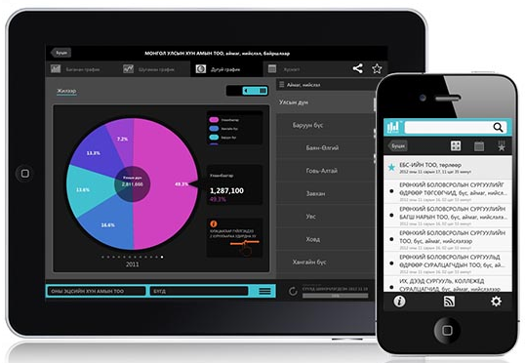

ezStat
Monstat
ezStat:
  www.1212.mn вэб сайтын
  үзүүлэлтүүдийг iPhone, iPad төхөөрөмж ашиглан үзэх боломжтой аппликейшн
Monstat:
  iPhone, iPad төхөөрөмжүүдэд зориулсан статистикийн хэвлэмэл бүтээгдэхүүнийг унших боломжтой аппликейшн. (Одоогоор 126 бүтээгдэхүүн)
Мөн Android үйлдлийн системтэй гар утас, таблет хэрэглэдэг бол Play store-оос МОНСТАТ аппликейшнийг татан авч болно.

Slide 18
Харилцах утас: 7053-3061,
7053-3439
E-mail хаяг : umnugobi_stat@yahoo.com
umnugovi@.nso.mn
http://www.umnugovi.nso.mn/

